Slide 1


Visualitzador per l’ICATMAR
Eix de Dades (Acció 4)
Xarxa Marítima de Catalunya (BlueNetCat)

Slide 2
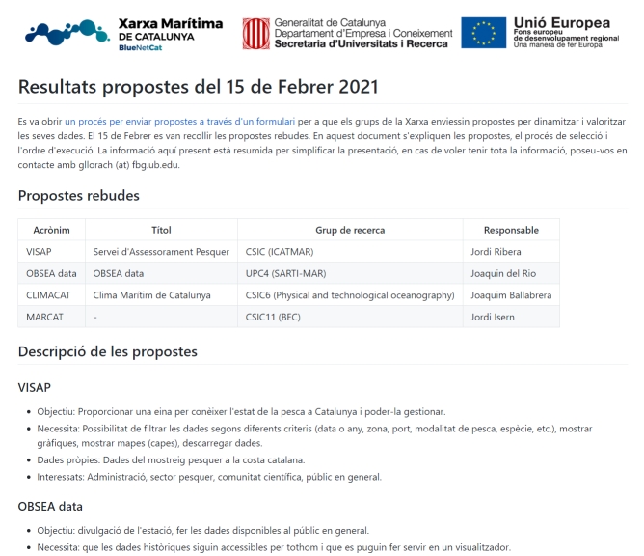
Proposta
Proposta

Slide 3

Objectiu
Proposta
Eina per conèixer l'estat de la pesca a Catalunya i poder-la gestionar.

Slide 4
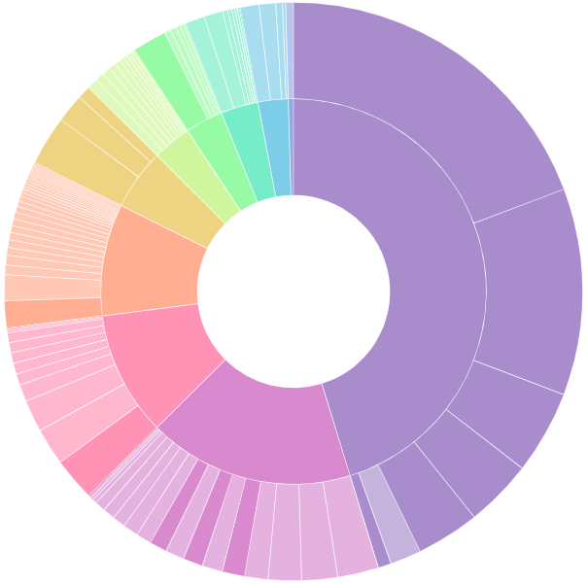
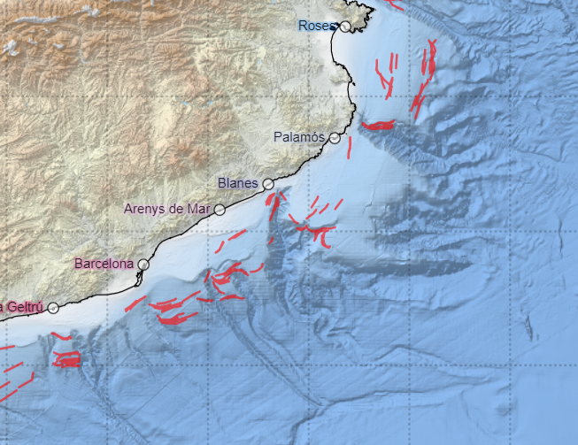
Necessitats
Proposta
Mostrar gràfiques, mostrar mapes (capes), descarregar dades, filtrar les dades segons diferents criteris (data o any, zona, port, modalitat de pesca, espècie, etc.)

Slide 5
Dades
Proposta
I. Pròpies: mostreig periòdic de pesca a la costa catalana · Arrossegament: biomassa, freqüència de talles i localització · Encerclament · Pesca sonsera · Pop roquer
II. Pròpies a partir de dades externes (e.g., VMS) · Mapa d’esforç pesquer · Mapa de rendiment econòmic · Mapa de captures

Slide 6

Feina prèvia
Feina prèvia

Slide 7
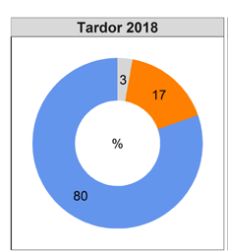
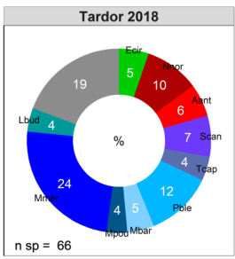
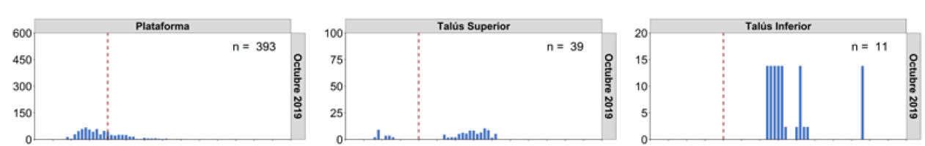
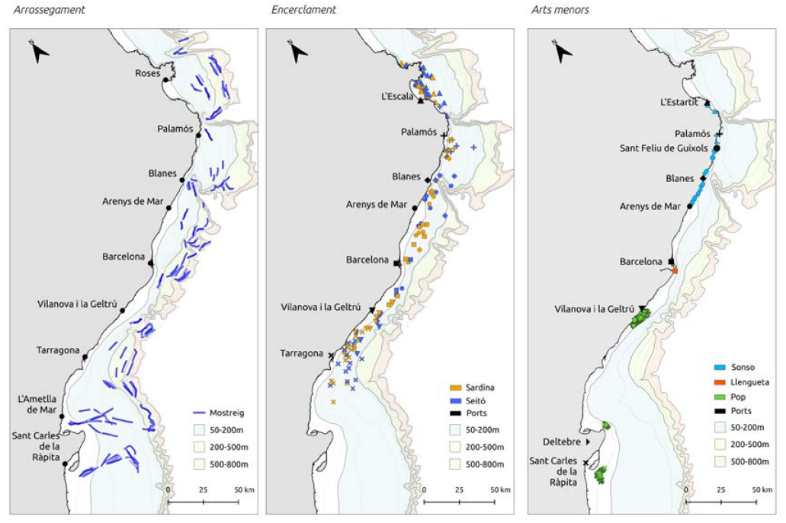
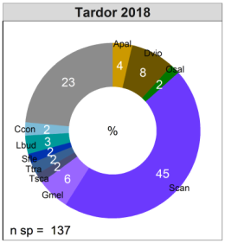
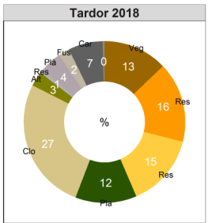
Informes d’ICATMAR
Feina prèvia
I. Mostreig

Slide 8
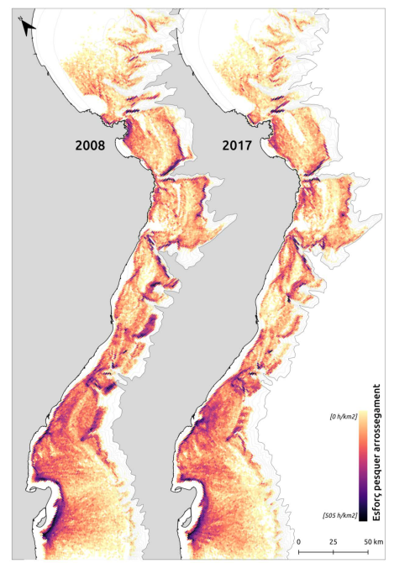
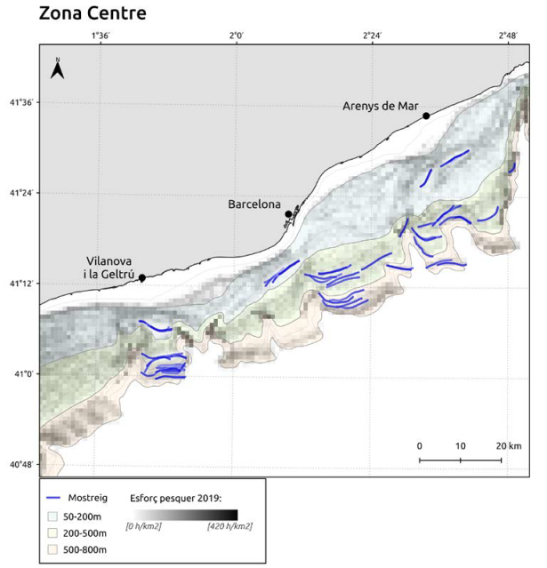
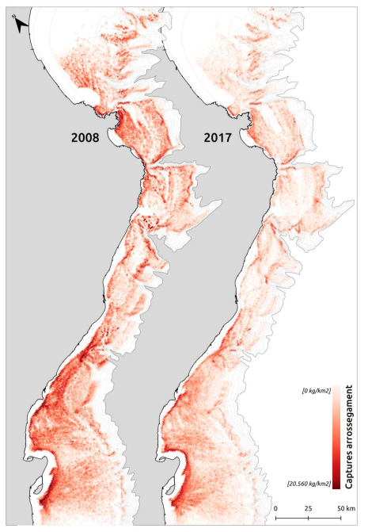
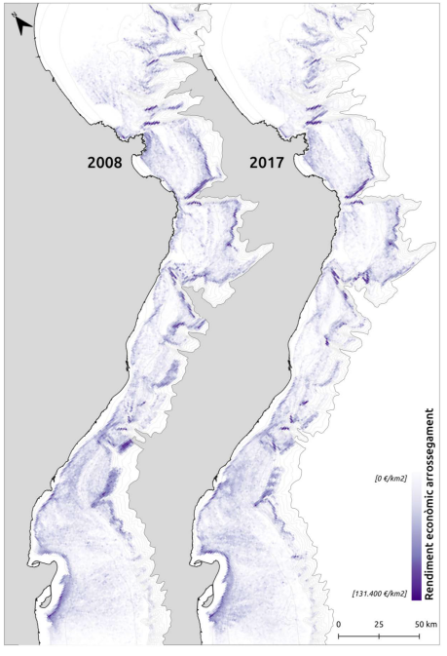
Informes d’ICATMAR
Feina prèvia
II. Mapes de densitat

Slide 9

Actuació
Actuació

Slide 10
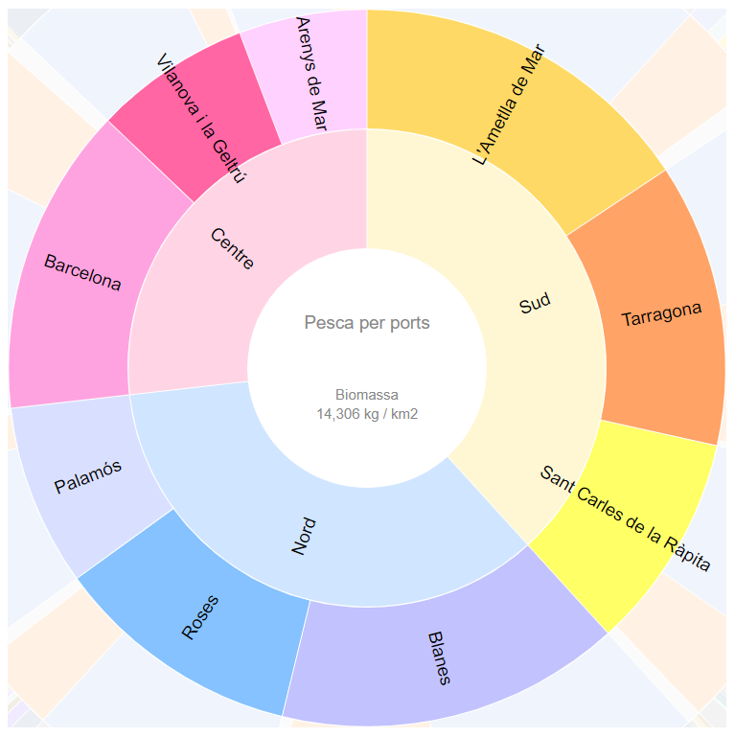
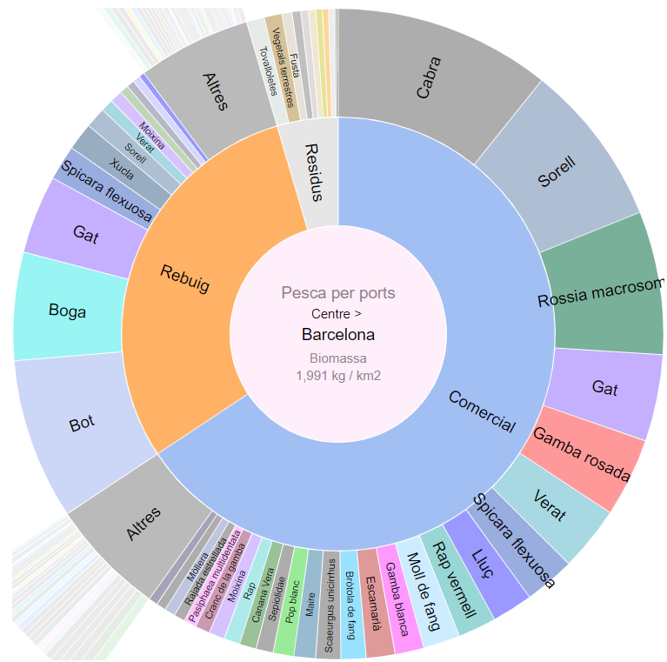
Gràfics
Actuació
Dades: biomassa per arrossegament
Pie chart interactiu amb nivells

Slide 11
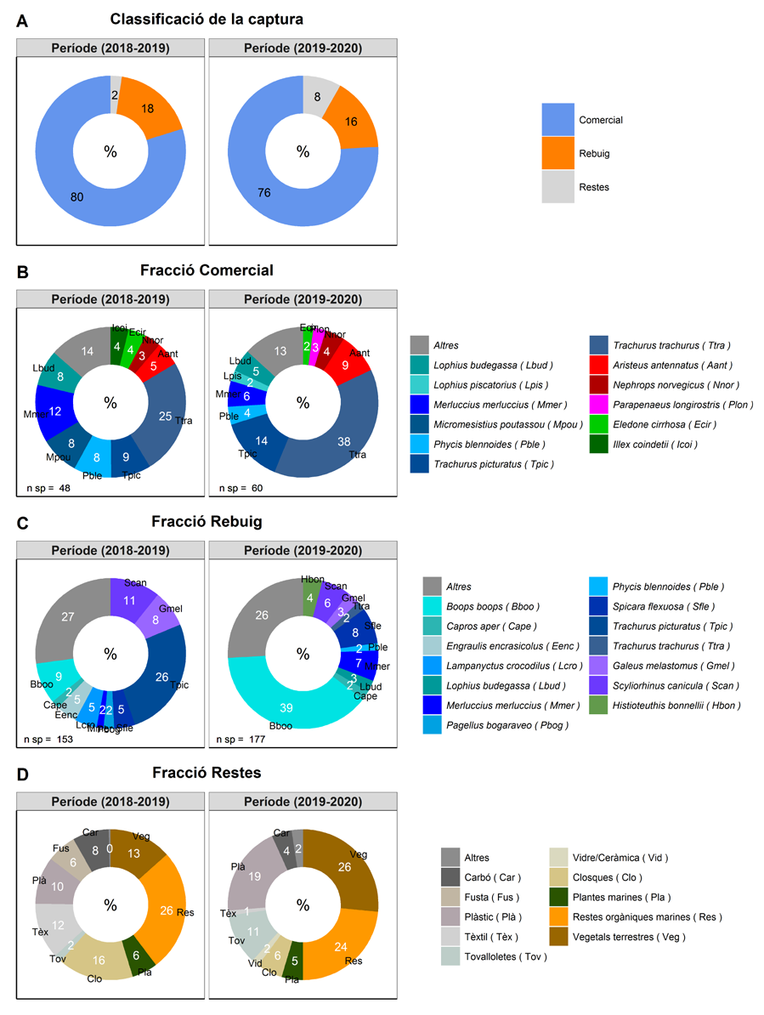
Gràfics
Actuació
Dades: biomassa per arrossegament
Pie chart interactiu amb nivells

Slide 12
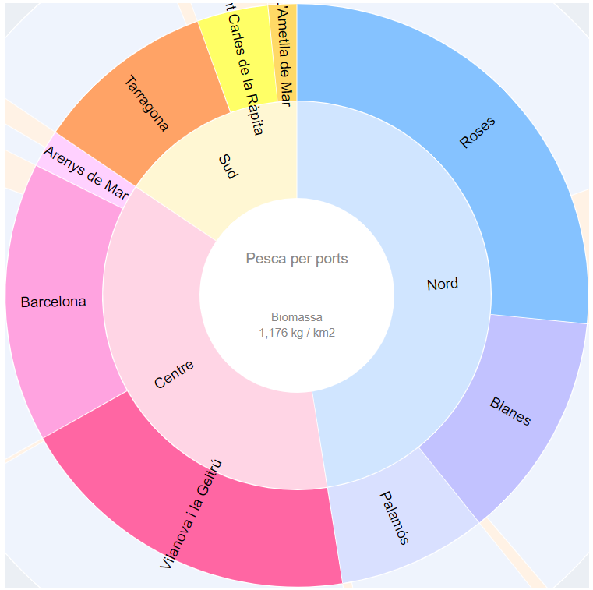
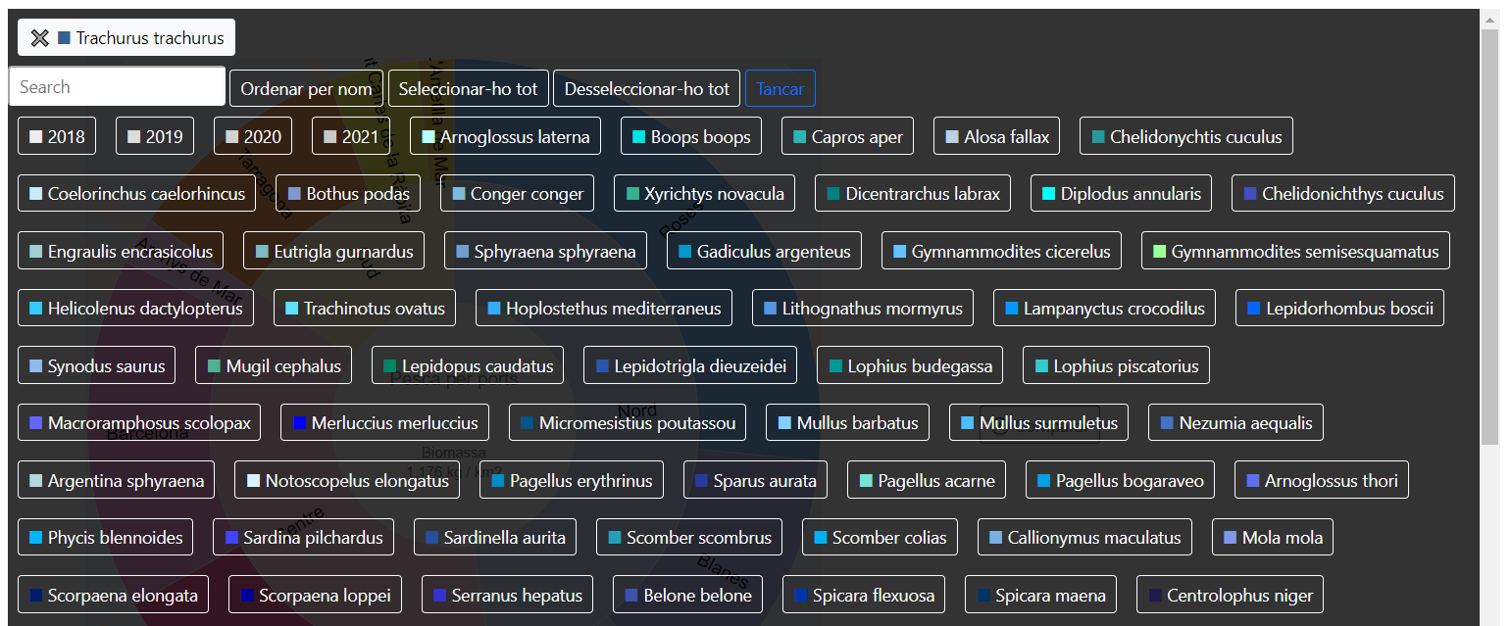
Gràfics
Actuació
Filtre per espècies amb buscador

Slide 13
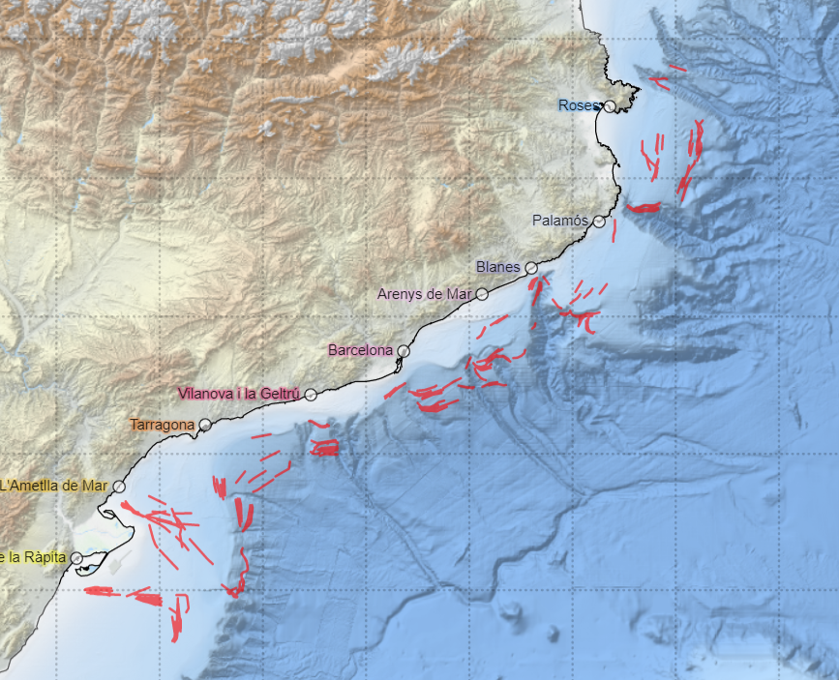
Mapa de mostreig
Actuació
Recorreguts d’arrossegaments mostrejat

Slide 14
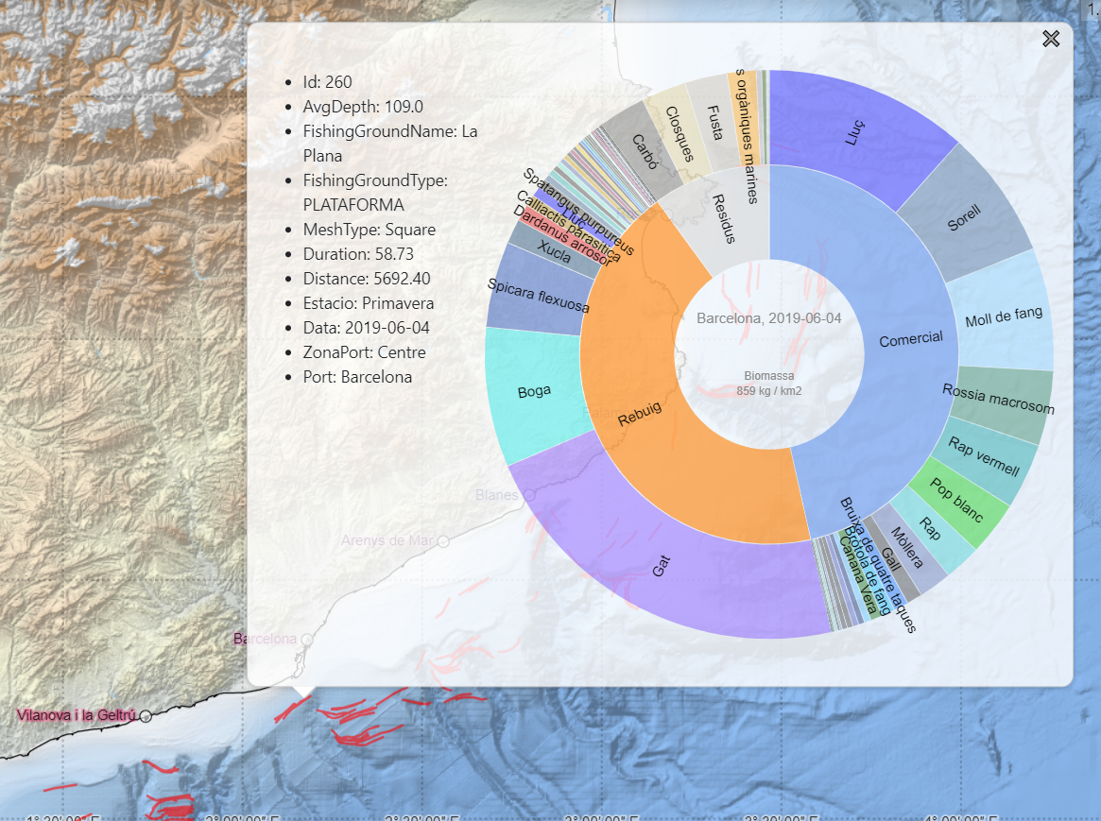
Mapa de mostreig
Actuació
Informació específica de cada mostreig

Slide 15
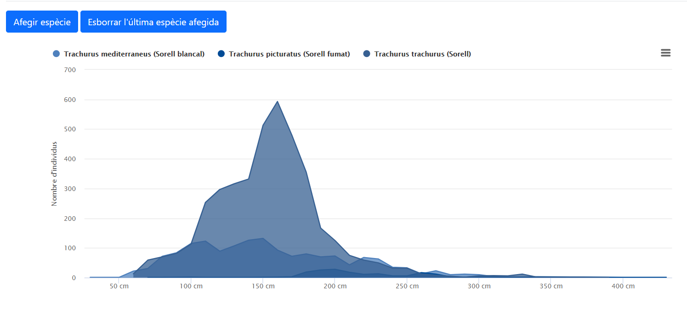
Freqüència de talles
Actuació
Visualitzador de talles i de número de mesures

Slide 16
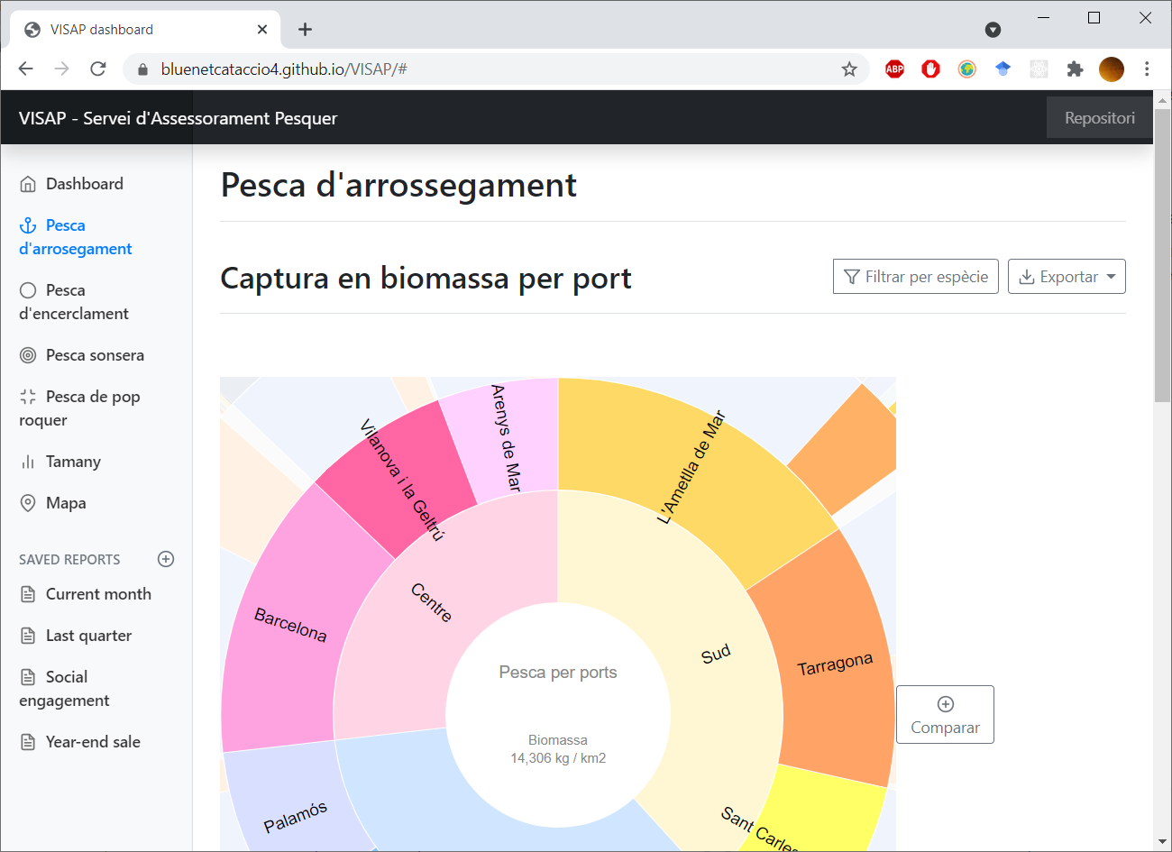
Template web
Actuació

Slide 17
Visualitzador
Actuació
https://bluenetcataccio4.github.io/VISAP/

Slide 18
Següents passos
Següents passos
· Visualitzar les altres dades (mapes de densitat, encerclament…)
· Freqüència de talles per estrats de profunditat i estació de l’any
· Filtrar per franja de temps
· Filtrar per estrats de profunditat
· Esforç i rendiment pesquer (dades VMS i captures)

Slide 19
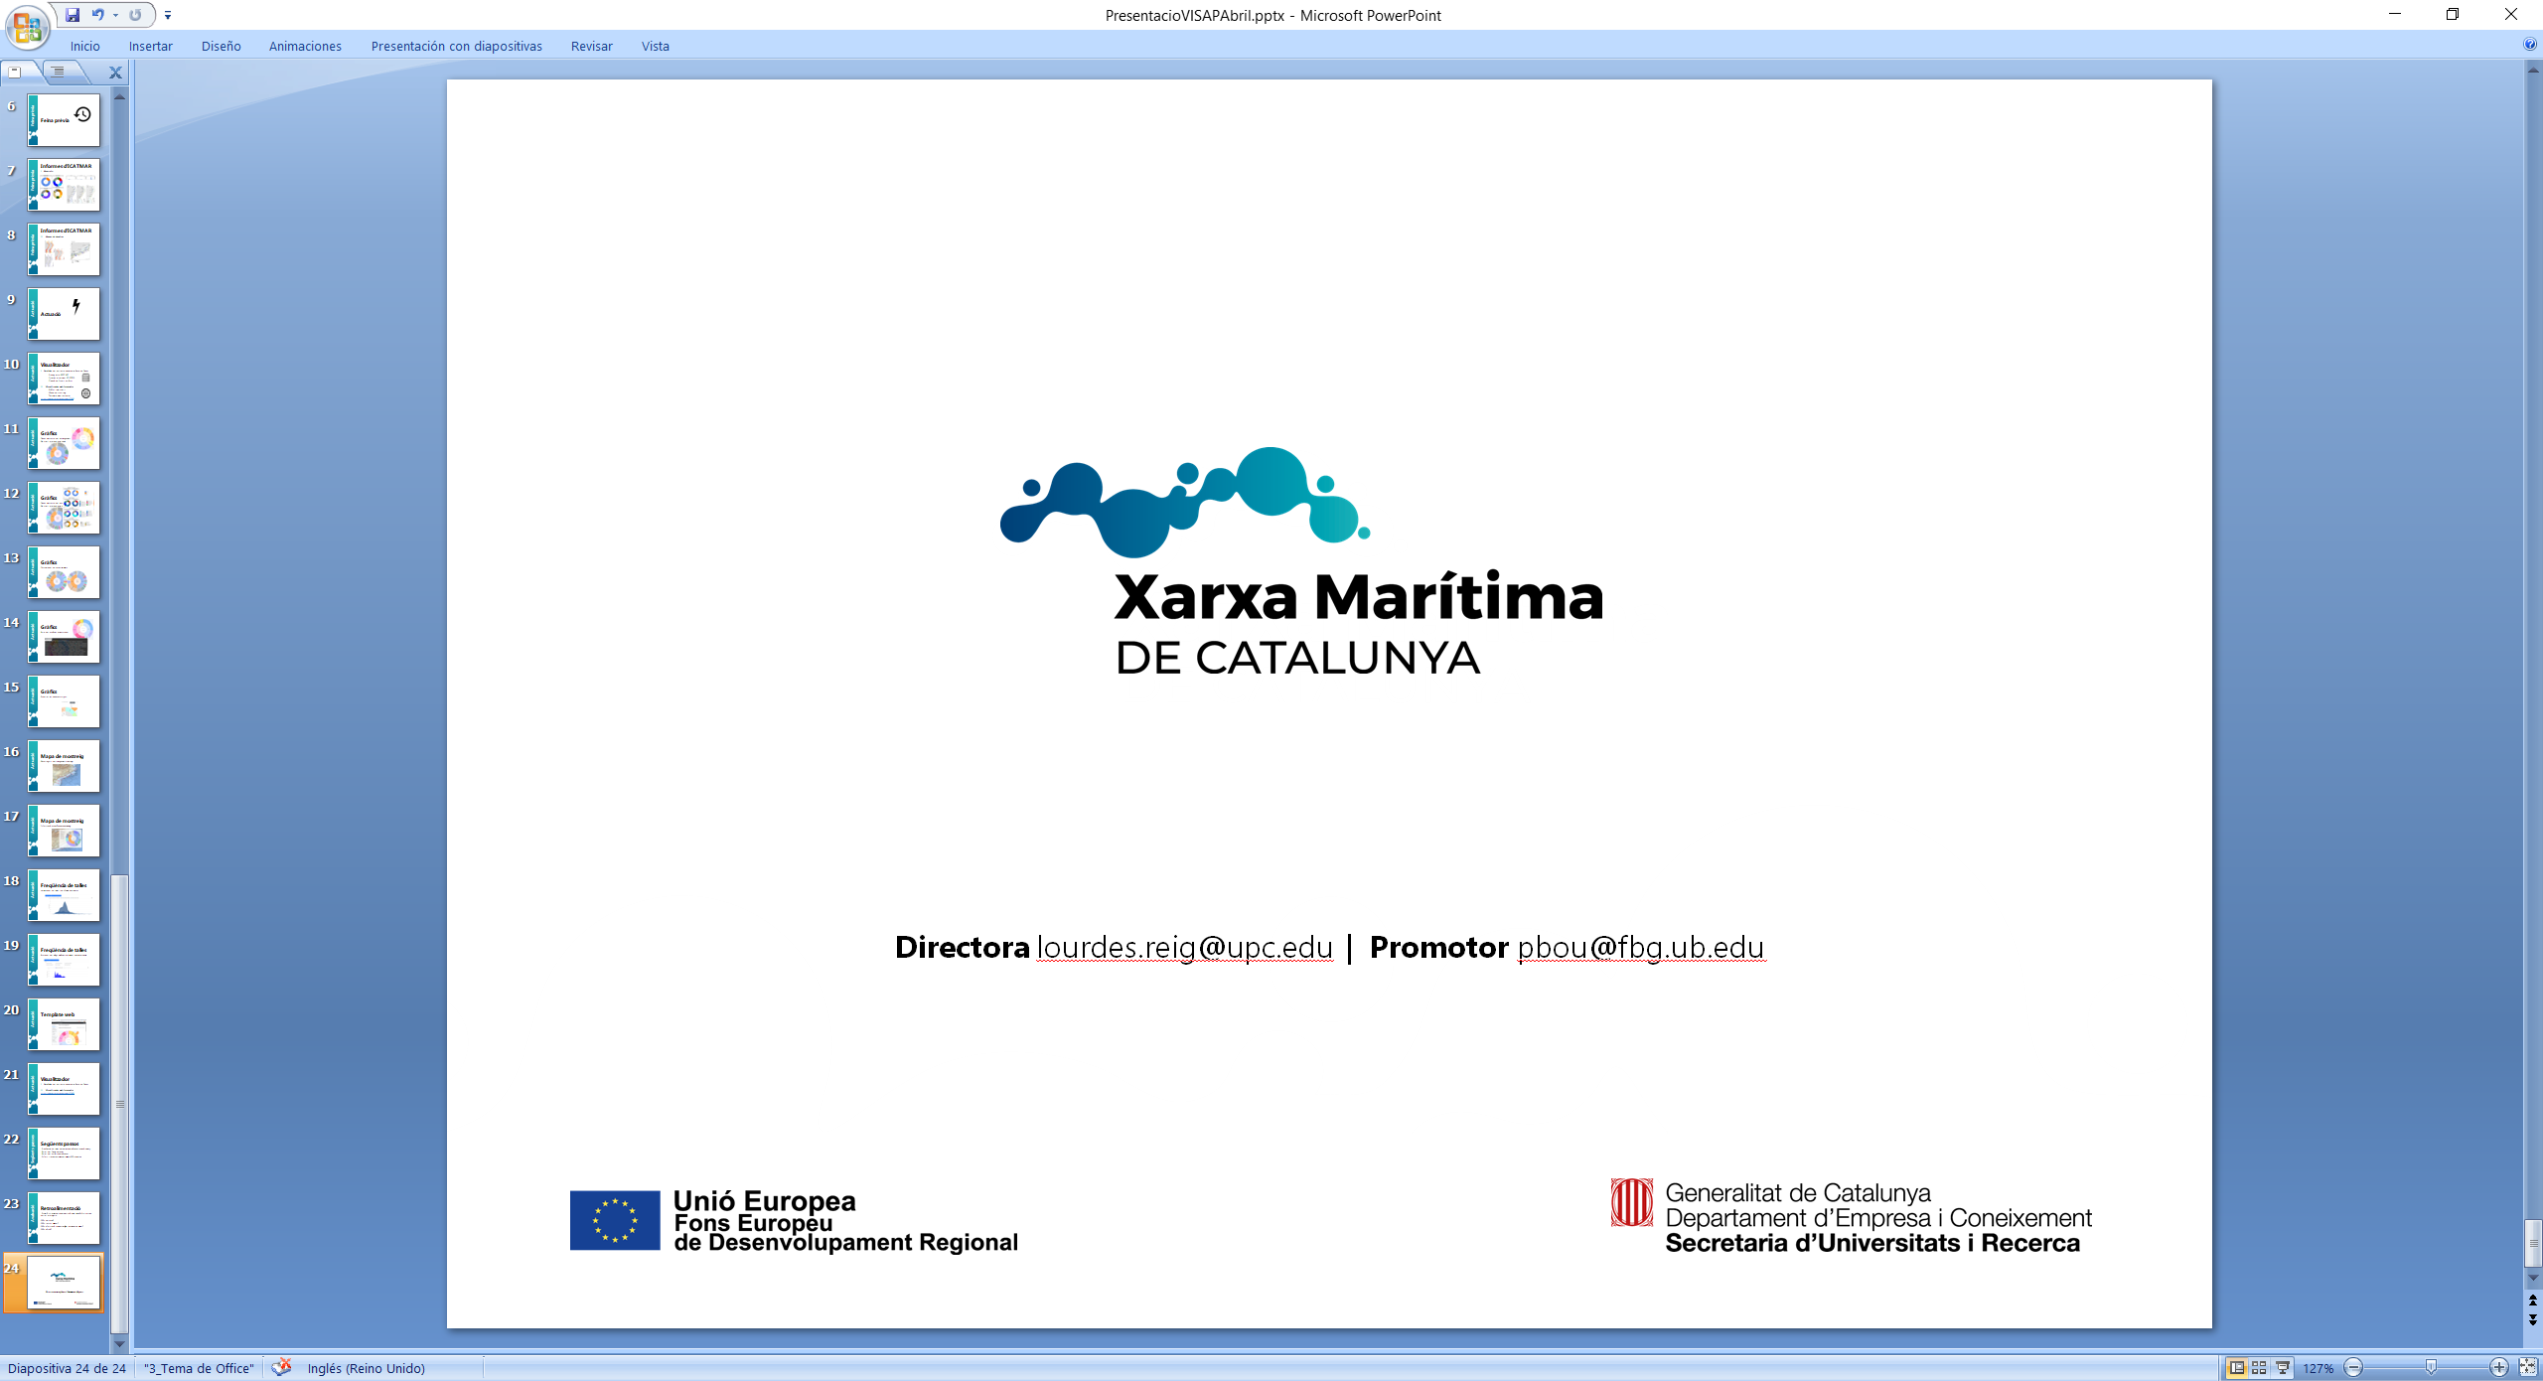

Aquest projecte ha estat cofinançat per la Unió Europea a través del Fons Europeu de Desenvolupament Regional (FEDER) i per la Generalitat de Catalunya.

